Slide 1


 | UNIVERSIDAD DE SONORA División de Ciencias Exactas y Naturales Departamento de Geología
MATERIA
HIDROGEOLOGIA
FACTORES QUE TOMAR EN CUENTA EN EL ESCURRIMIENTO EN UNA CUENCA HIDROGRAFICA
PRESENTA: M.C. J. ALFREDO OCHOA G.

Slide 2
ESCURRIMIENTO EN UNA CUENCA HIDROGRAFICA

Slide 3
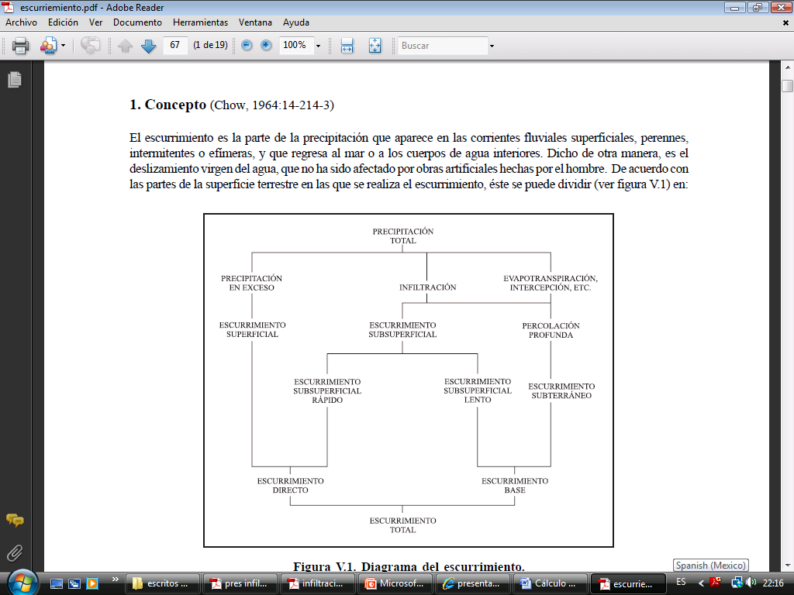

Slide 4
Escurrimiento superficial o escorrentía.
Es la parte del agua que escurre sobre el suelo y después por los cauces de los ríos.
Escurrimiento subsuperficial.
Es la parte del agua que se desliza a través de los horizontes superiores del suelo hacia las corrientes.
Una parte de este tipo de escurrimiento entra rápidamente a formar parte de las corrientes superficiales y a la otra le toma bastante tiempo el unirse a ellas.

Slide 5
Factores que afectan al escurrimiento
Los factores que afectan al escurrimiento se refieren a las características del terreno (cuencas hidrográficas), y se dividen en dos grandes grupos:
los climáticos y los relacionados con la fisiografía.

Slide 6
Factores climáticos
Son aquéllos que determinan, de la cantidad de agua precipitada, la destinada al escurrimiento.

Slide 7
Precipitación.
Es el elemento climático de más importancia para el escurrimiento, debido a que depende de ella. Interesan varios aspectos de este elemento para el conocimiento del escurrimiento.
Forma de precipitación.
Intensidad de la precipitación.
Duración de la precipitación.
Distribución de la precipitación en el espacio.
Dirección del movimiento de la precipitación.
Precipitación antecedente y humedad del suelo.
Otras condiciones del clima.
Además de la precipitación existen otros elementos que se deben tomar en cuenta, pues aunque indirectamente, también afectan al escurrimiento; entre ellos la temperatura, el viento, la presión y la humedad relativa.

Slide 8
Factores fisiográficos
Se relacionan por una parte con la forma y características físicas del terreno y por la otra con los canales que forman el sistema fluvial.
Factores morfométricos.
Son aquellas particularidades de las formas terrestres que influyen en el agua de la lluvia al caer a la superficie, por la velocidad que adquiere, por los efectos que produce y por el tiempo que tarda en llegar al punto de desagüe.

Slide 9
Superficie.
La superficie de las cuencas hidrográficas está limitada por la divisoria topográfica o parteaguas que determina el área de la cual se derive el escurrimiento superficial. Las cuencas pequeñas se comportan de manera distinta a las cuencas grandes en lo que se refiere al escurrimiento.
Forma.
Interviene principalmente en la manera como se presenta el volumen de agua escurrido a la salida de la cuenca.
Generalmente los volúmenes escurridos en cuencas alargadas son más uniformes a lo largo del tiempo, en cambio, en cuencas compactas el agua tarda menos en llegar a la salida, en donde se concentra en un tiempo relativamente corto.

Slide 10
Pendiente.
La pendiente del terreno está relacionada con la infiltración, con el escurrimiento superficial, con la contribución del agua subterránea a la corriente y con la duración del escurrimiento.
Orientación.
La orientación de la cuenca y la de sus vertientes se relaciona con el tipo de precipitación, los vientos predominantes y la insolación.
Altitud.
Influye principalmente en la temperatura y en la forma de precipitación.

Slide 11
Factores físicos.
Se refieren a las características físicas del terreno con su estructura y utilización.
Uso y cubierta del suelo.
Cuando el terreno es virgen y está cubierto por vegetación, especialmente de bosques, contribuye a la estabilización de los regímenes de las corrientes; cuando es deforestado el agua corre rápidamente por la superficie.
Tipo de suelo.
Se refiere a la capacidad de infiltración del suelo.
Geología.
Condiciona al escurrimiento en cuanto a la permeabilidad e impermeabilidad de las
estructuras que forman el terreno.
Topografía.
A este respecto son importantes las ondulaciones del terreno y los límites superficiales de la cuenca hidrográfica.
Las ondulaciones pueden ser la causa de la presencia de depresiones en donde se acumula el agua, disminuyendo la cantidad destinada al escurrimiento.

Slide 12
Red de drenaje.
Se refiere a las características de los canales que comprenden el sistema fluvial de
la cuenca.
Densidad hidrográfica.
Es la relación de la cantidad de corrientes que existen en la cuenca entre la
superficie de ésta.
Densidad de drenaje.
Resulta de dividir la longitud total de las corrientes de agua entre la superficie de la cuenca.
Entre mayor sea este índice, más desarrollada estará la red de drenaje.

Slide 13
GRACIAS

